Slide 1
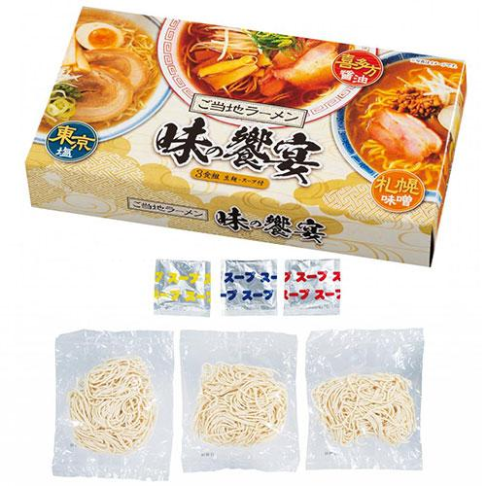
【提案書】
ご当地ラーメン 味の饗宴3食組 ※税率8％
喜多方醤油、札幌味噌、東京塩の3種類のラーメンを自宅に居ながらに手軽に食べ比べできるセット。パッケージデザインも賑やかで、ご挨拶用はもちろん、イベント景品用などにもおすすめです。
特徴
納期
納期スペース
仕様
包装 : 化粧箱入り
注意事項 : 賞味期間：60日間(常温)
備考 : ＜セット内容＞ 麺100g×3 醤油スープ8g×1 味噌スープ9g×1 塩スープ9g×1
お見積
お見積りスペース

